Slide 1
CINEMÁTICA INVERSA DE MANIPULADORES
ETTORE A. DE BARROS

Slide 2
DEFINIÇÃO
“DADOS POSIÇÃO E ORIENTAÇÃO DO
EFETUADOR, DETERMINAR O VALOR DAS
VARIÁVEIS DAS ARTICULAÇÕES”

Slide 3
2. DIFICULDADES
EQUAÇÕES NÃO-LINEARES
SOLUÇÕES DE DIFÍCIL EXPRESSÃO.
DIFICULDADE EM SE ACHAR UMA
FUNÇÃO INVERSA EXPLÍCITA.
MÚLTIPLAS OU MESMO INFINITAS
SOLUÇÕES SÃO POSSÍVEIS
POSSIBILIDADE DE NÃO EXISTÊNCIA
DE SOLUÇÃO ADMISSÍVEL

Slide 4
3. SOLUÇÕES E O NÚMERO DE GRAUS
DE LIBERDADE
PARA G.L. MENOR OU IGUAL A 6
PARA G.L. MAIOR DO QUE 6
→ MANIPULADORES REDUNDANTES

Slide 5
Para G.L. menor ou igual a 6: solução
direta pela igualdade entre elementos
Ou...

Slide 6
3- Determinando
Gradativamente
O TERMO DO LADO DIREITO É FUNÇÃO DE
O TERMO DO LADO ESQUERDO É
FUNÇÃO SOMENTE DE
PROCURAR UM TERMO DO LADO DIREITO QUE
SEJA CONSTANTE E EXTRAIR
REPETIR O MESMO PROCEDIMENTO PARA

Slide 7
4. Determinando
Gradativamente
O TERMO DO LADO DIREITO É FUNÇÃO
DE
O TERMO DO LADO ESQUERDO É FUNÇÃO
SOMENTE DE
O RESTO É ANÁLOGO À SEÇÃO 3

Slide 8
5. DESACOPLAMENTO DE POSIÇÃO E
ORIENTAÇÃO
PARA SISTEMAS EM QUE OS ÚLTIMOS
GRAUS DE LIBERDADE SE CRUZAM NUM
PONTO.
PARA SISTEMAS EM QUE 3 EIXOS DE
REVOLUÇÃO CONSECUTIVOS SÃO
PARALELOS.

Slide 9
DETERMINAÇÃO DOS PARÂMETROS QUE
POSICIONAM O PUNHO.
DETERMINAÇÃO DOS PARÂMETROS QUE
ORIENTAM O PUNHO

Slide 10
PARA ESSES PROBLEMAS:
ACHAMOS A POSIÇÃO DO PUNHO QUE POSICIONA O EFETUADOR NO LUGAR DESEJADO,
2) ACHAMOS AS VARIÁVEIS DAS JUNTAS QUE
COLOCAM AO PUNHO NA POSIÇÃO RECÉM-
ACHADA,
3) ACHAMOS AS VARIÁVEIS DAS JUNTAS QUE
PROPORCIONAM A ORIENTAÇÃO DO
EFETUADOR DESEJADA.

Slide 11
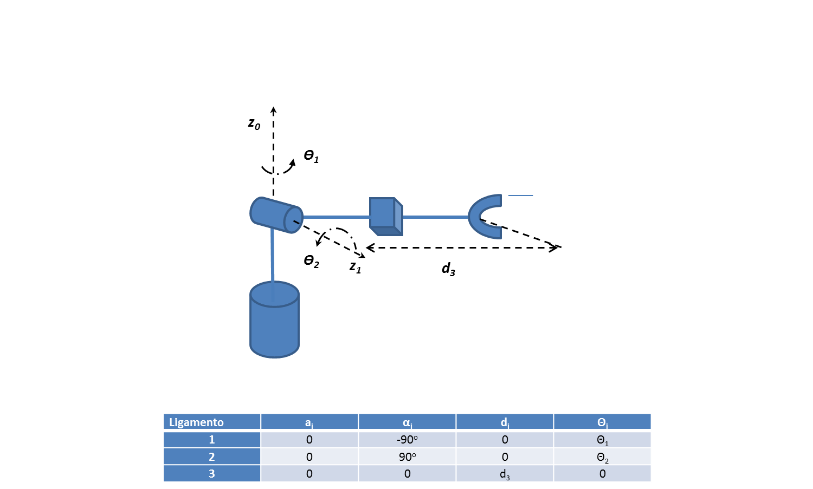

Slide 12
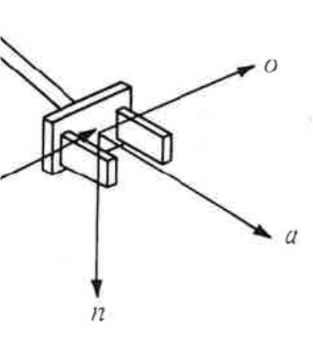
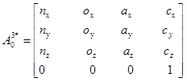
C0NFIGURAÇÃO DESEJADA

Slide 14
POSIÇÃO E ORIENTAÇÃO DO EFETUADOR
EM FUNÇÃO DAS VARIÁVEIS DAS JUNTAS

